Slide 1
CONNECT DATABASE
Azis Kuswantoro
Budi Prasetyo Utomo
Dandy Wicaksono

Slide 2
Beberapa cara membuat koneksi php ke database
Koneksi PHP ke Database dengan MySQL Improved (MySQLi)
Koneksi PHP ke Database dengan PHP Data Object (PDO)

Slide 3
Koneksi PHP Ke database dengan mysqli
Siapkan Database MySQL yang akan dihubungkan (bias membuat db dengan phpMyAdmin.
Buat coding script koneksi php ke MySQLi untuk mengkoneksikan ke database mysql.
Simpan dengan nama connect.php, atau nama lain yang ekstensinya harus php pada htdocs di folder xampp.

Slide 4
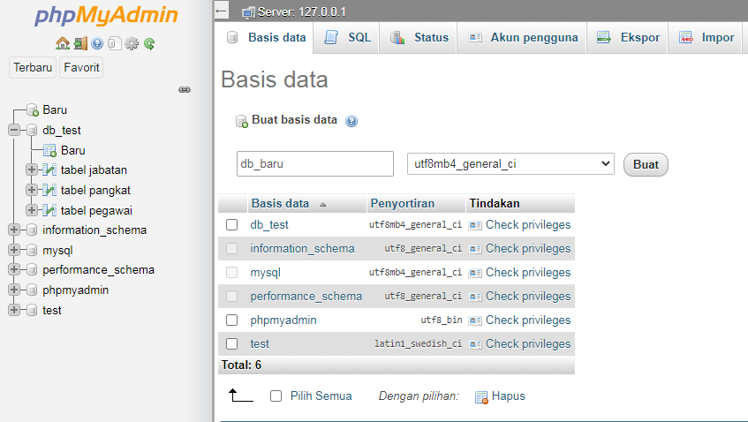
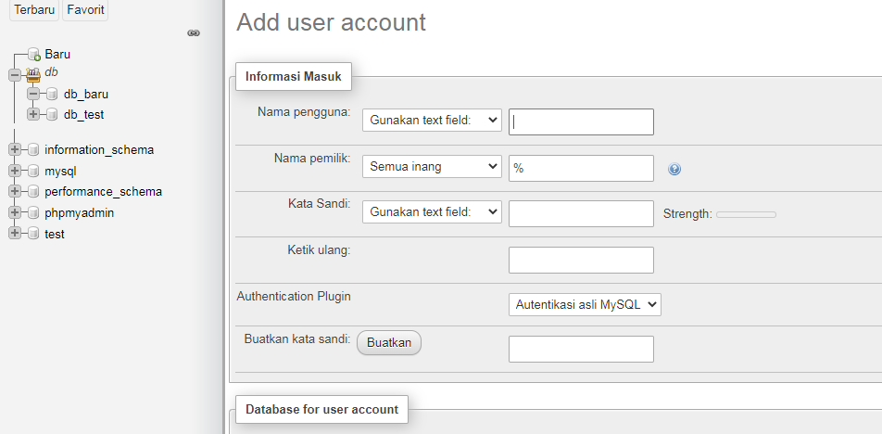

Slide 5
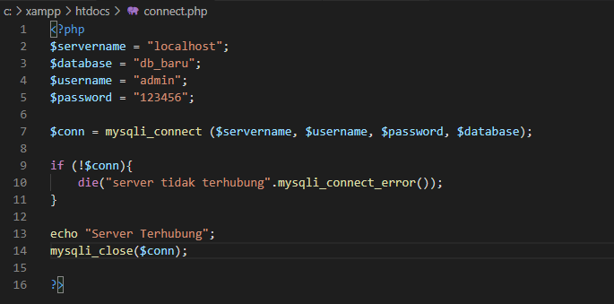

Slide 6
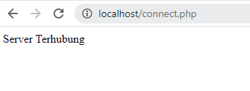
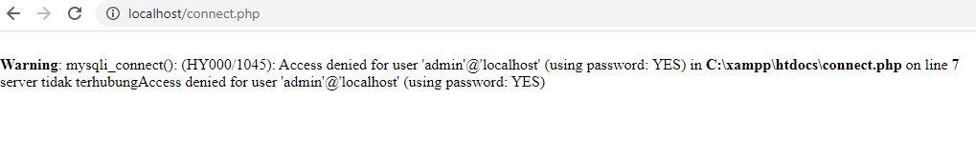

Slide 7
Koneksi PHP Ke database dengan PHP data Object
Siapkan Database yang akan dihubungkan (menggunakan database db_baru)
Buat coding untuk koneksi ke database menggunakan pdo.
Simpan dengan nama mysqlitest.php, atau nama lain yang ekstensinya harus php. Simpan di folder htdocs pada folder xampp.

Slide 8
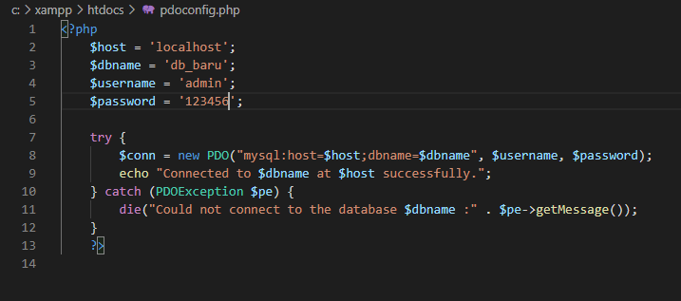

Slide 9


Slide 10
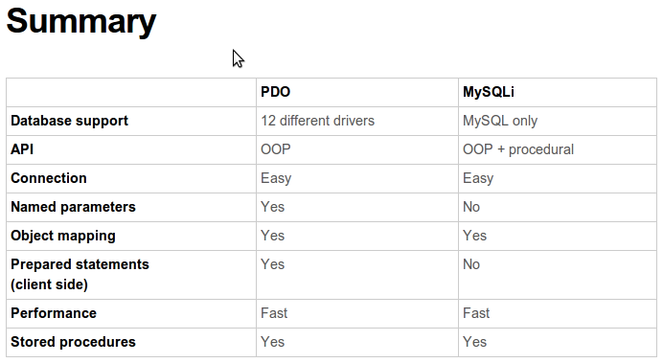
Perbedaan koneksi php ke db dengan mysqli dan pdo

Slide 11
TERIMA KASIH

